Slide 1


Slide 2
Afinal, o que é o R e o R Studio ?
O R é uma linguagem de programação estatística utilizada para elaborar análise de dados e gráfico.
Para executar os comandos do R, utilizamos o R Studio que é uma interface onde podemos realizar cálculos estatísticos ou matemáticos, gráficos de diversos tipos, gerar relatórios e até mesmo slides.

Slide 3
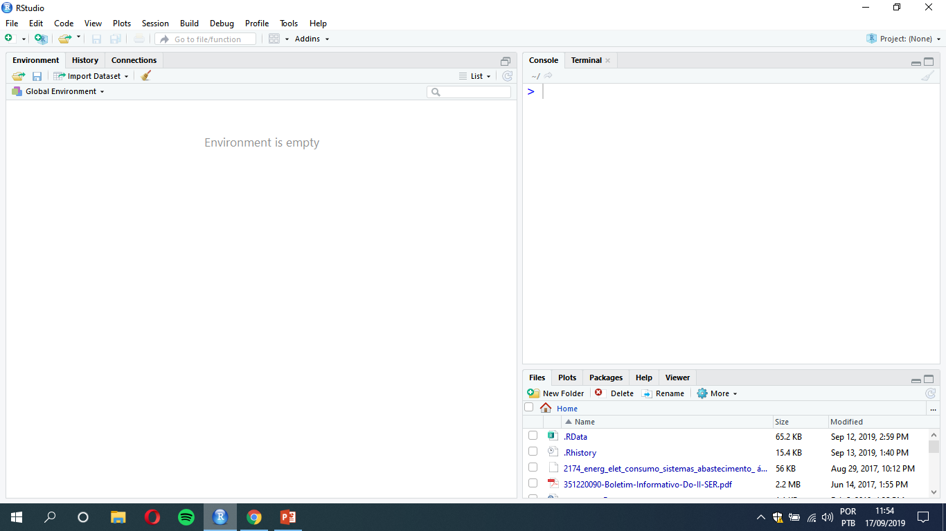

Slide 4
R Ladies
O R-Ladies Global foi fundado pela brasileira Gabriela de Queiroz em São Francisco, Califórnia (EUA) e :
130 grupos em 43 países com 33.801 membros

Slide 5







Organizadoras
O R – Ladies Niterói é composto por seis mulheres que organizam os eventos, como palestras e minicursos voltados para à comunidade.

Slide 6














Analise das Bilheterias Mundiais do Cinema usando o R
2018 - 2019

Slide 8
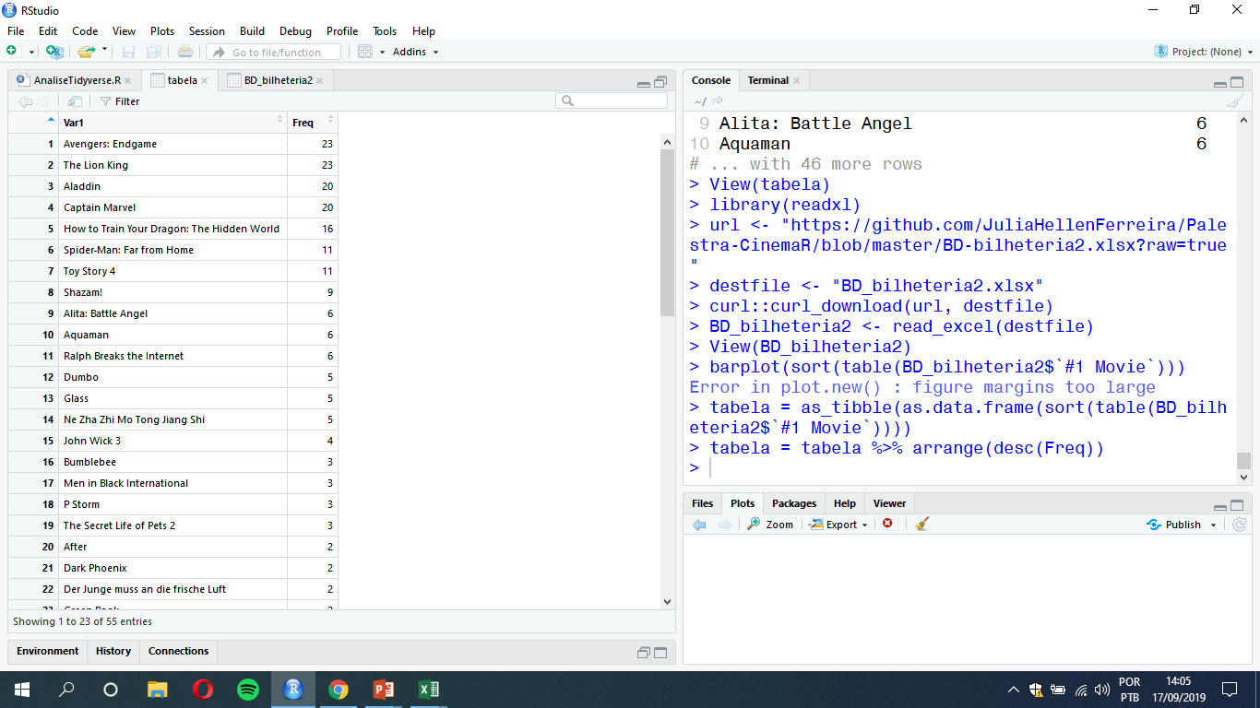
Maiores sucessos 2019

Slide 11
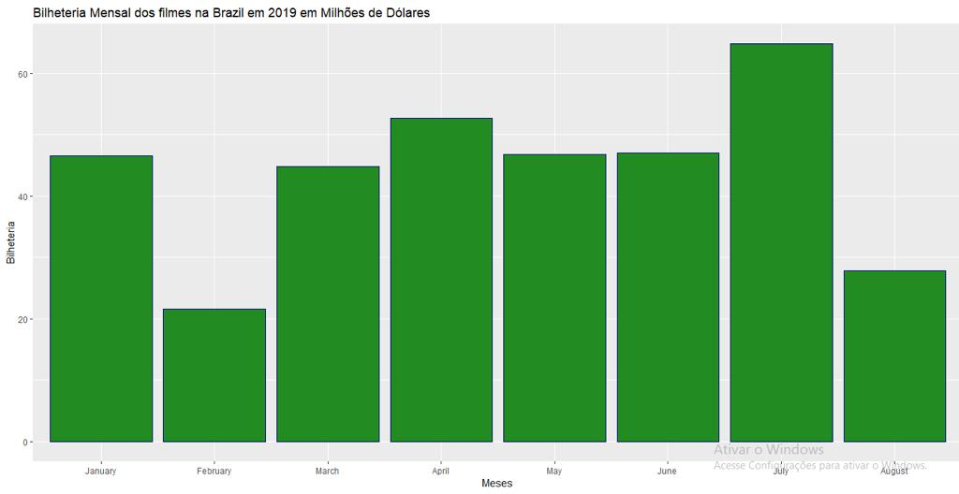

Slide 12
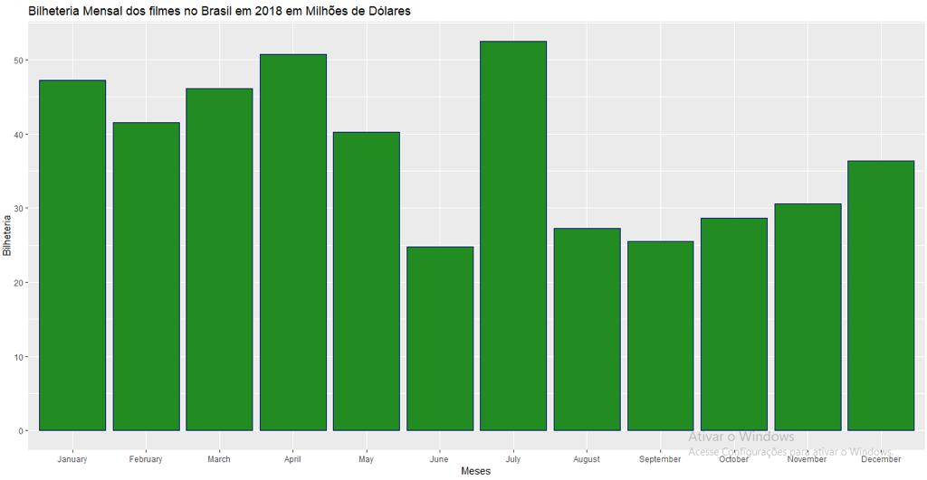

Slide 14
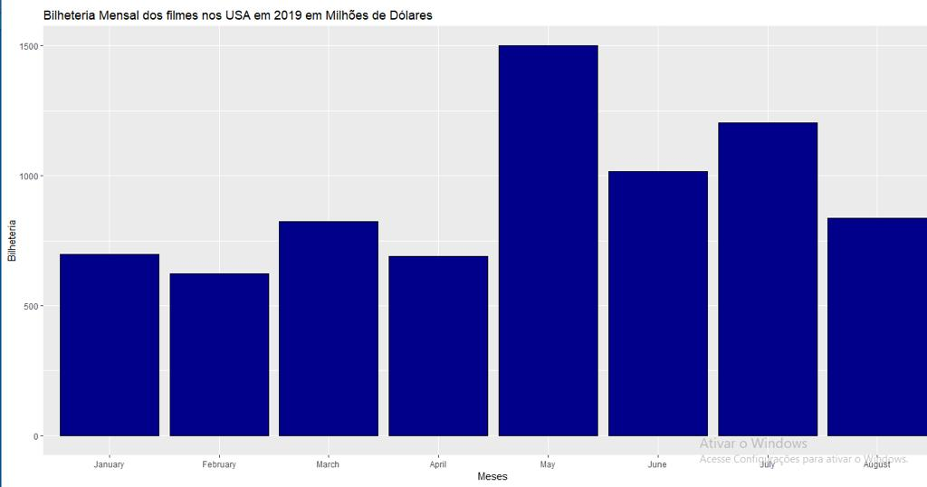

Slide 15
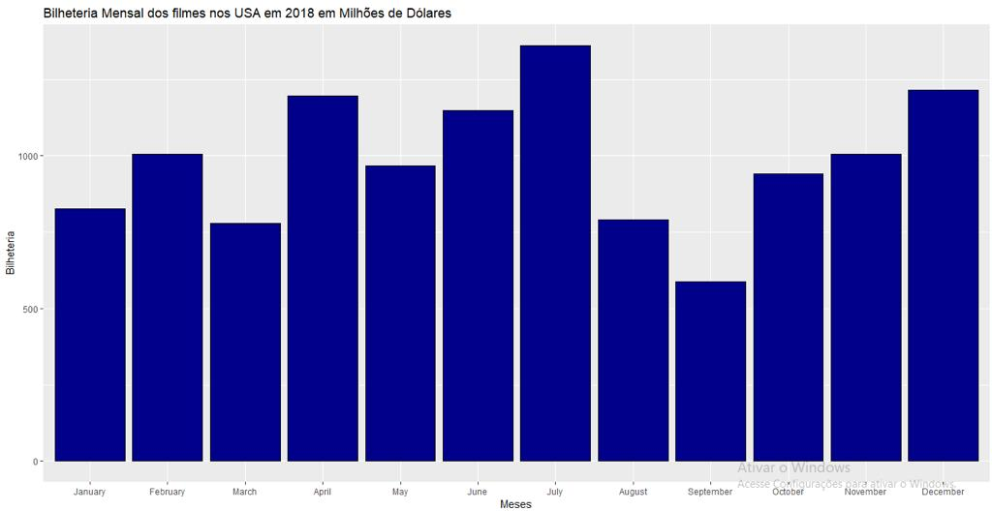

Slide 17
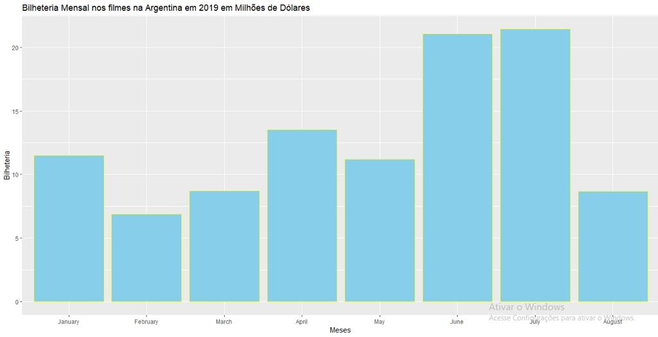

Slide 18
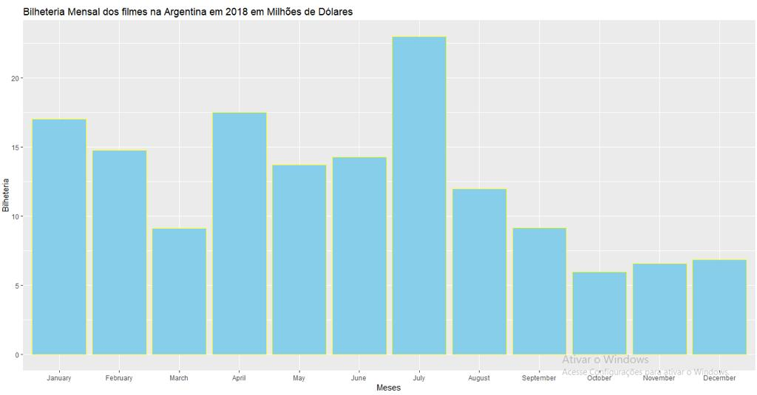

Slide 20
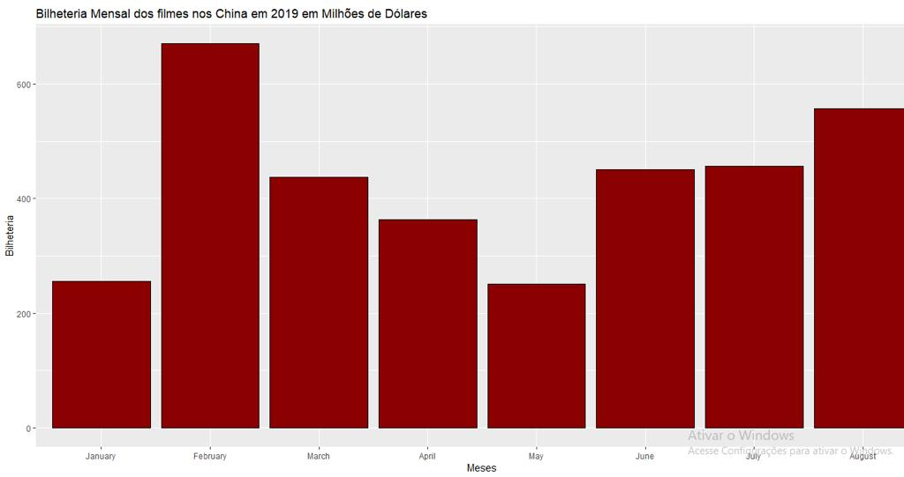

Slide 21
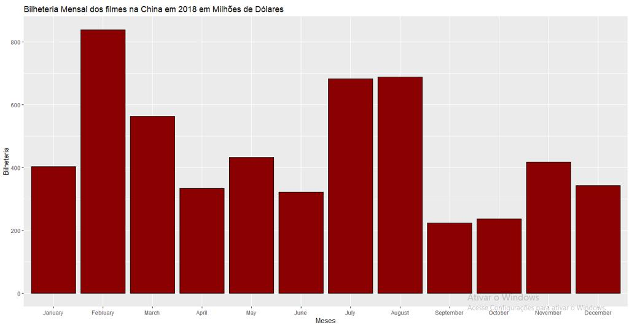

Slide 23
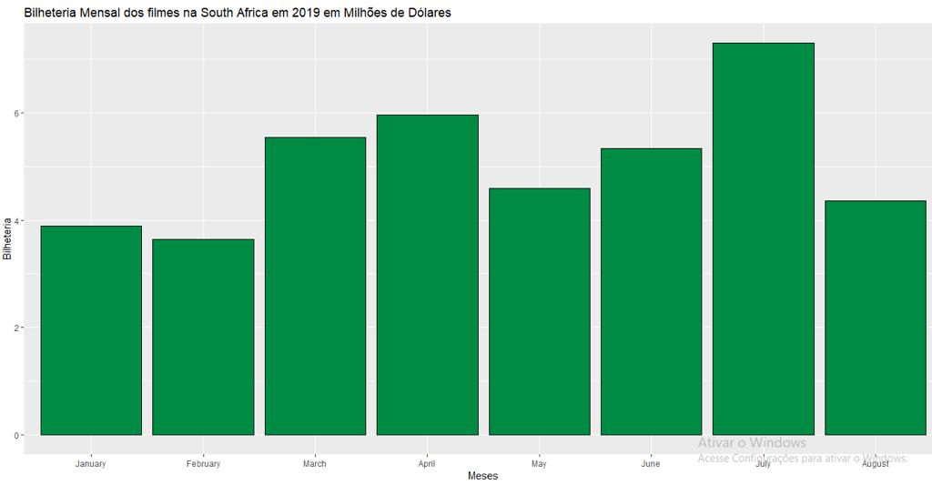

Slide 24
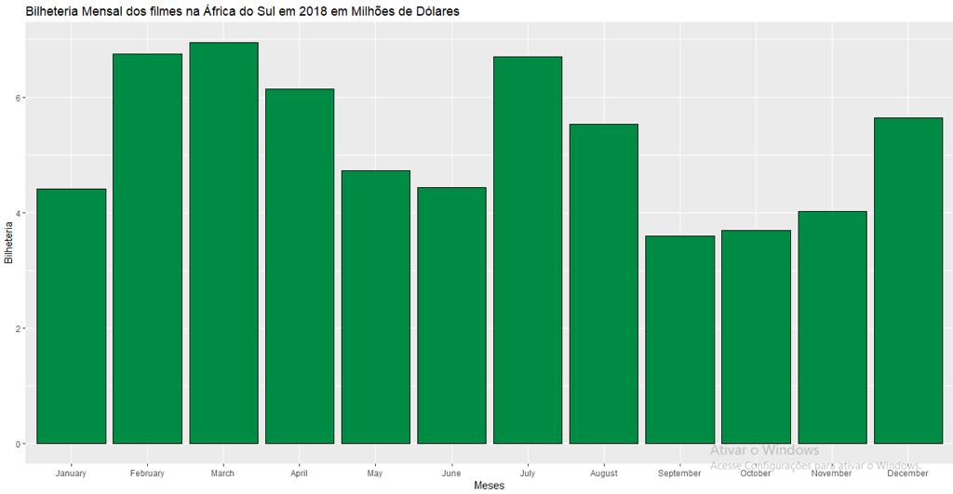

Slide 26
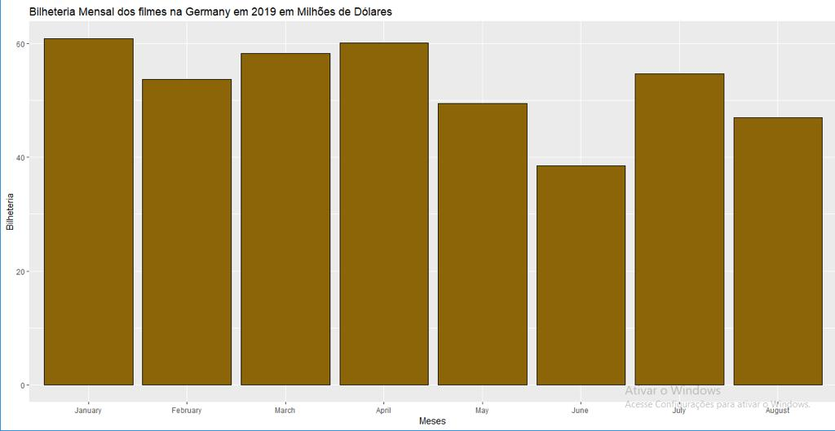

Slide 27
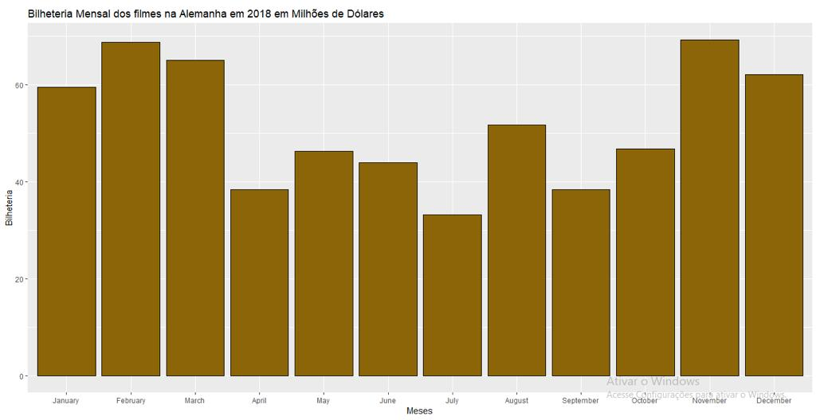

Slide 29
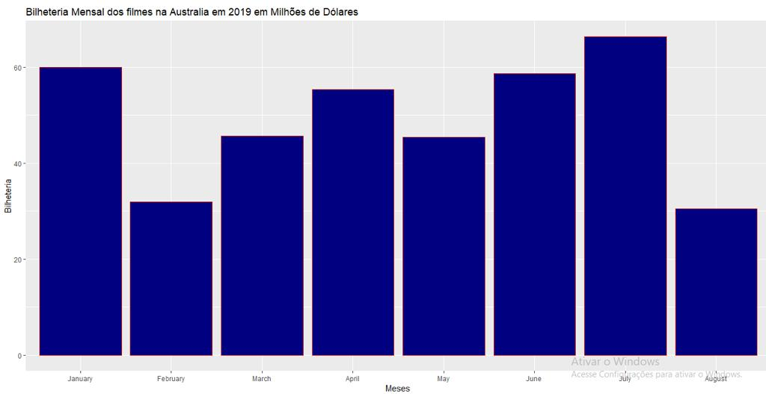

Slide 30
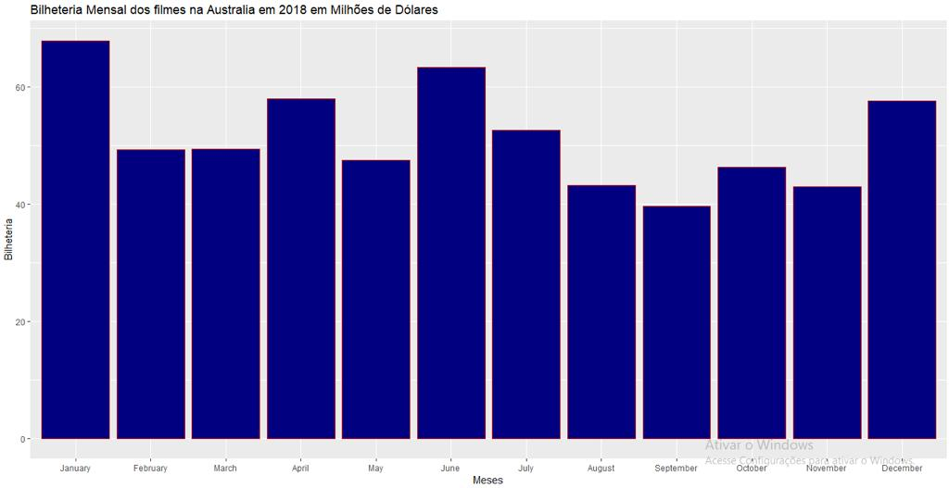

Slide 32
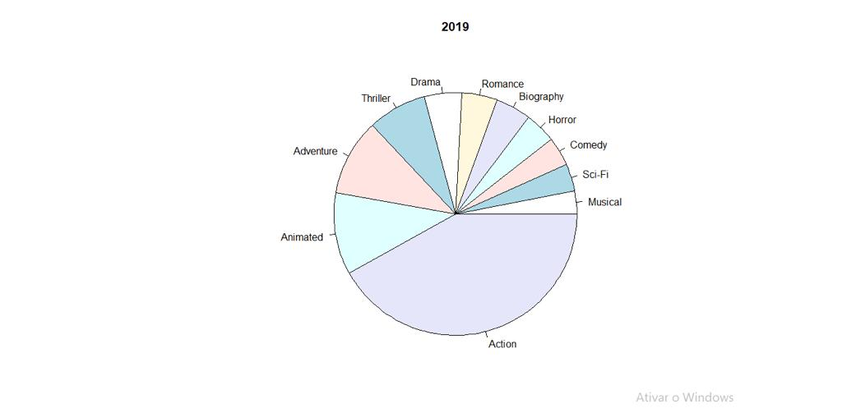

Slide 33
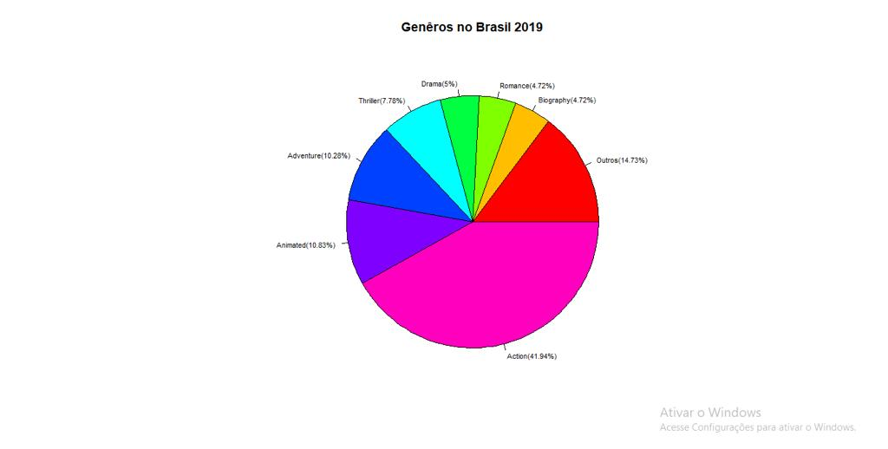

Slide 34
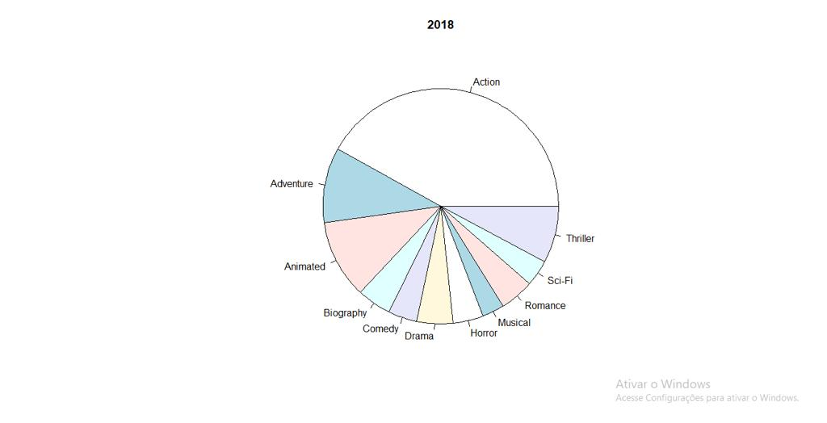

Slide 35
